Slide 1
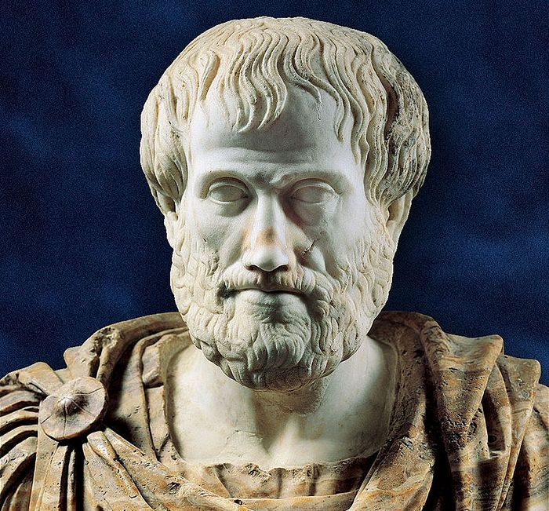
Феноменология Аристотеля. Лекция 9
Ложная онтология естественных наук
Нового времени

Slide 2
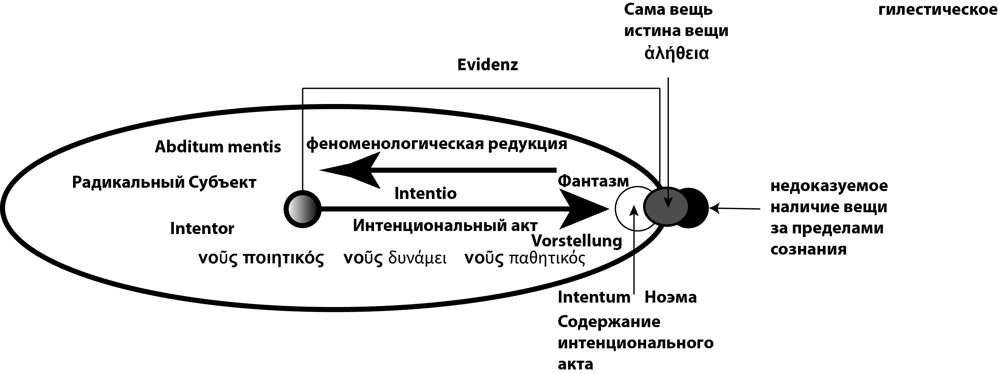
ВЕЩЬ и пограничная онтология

Slide 3
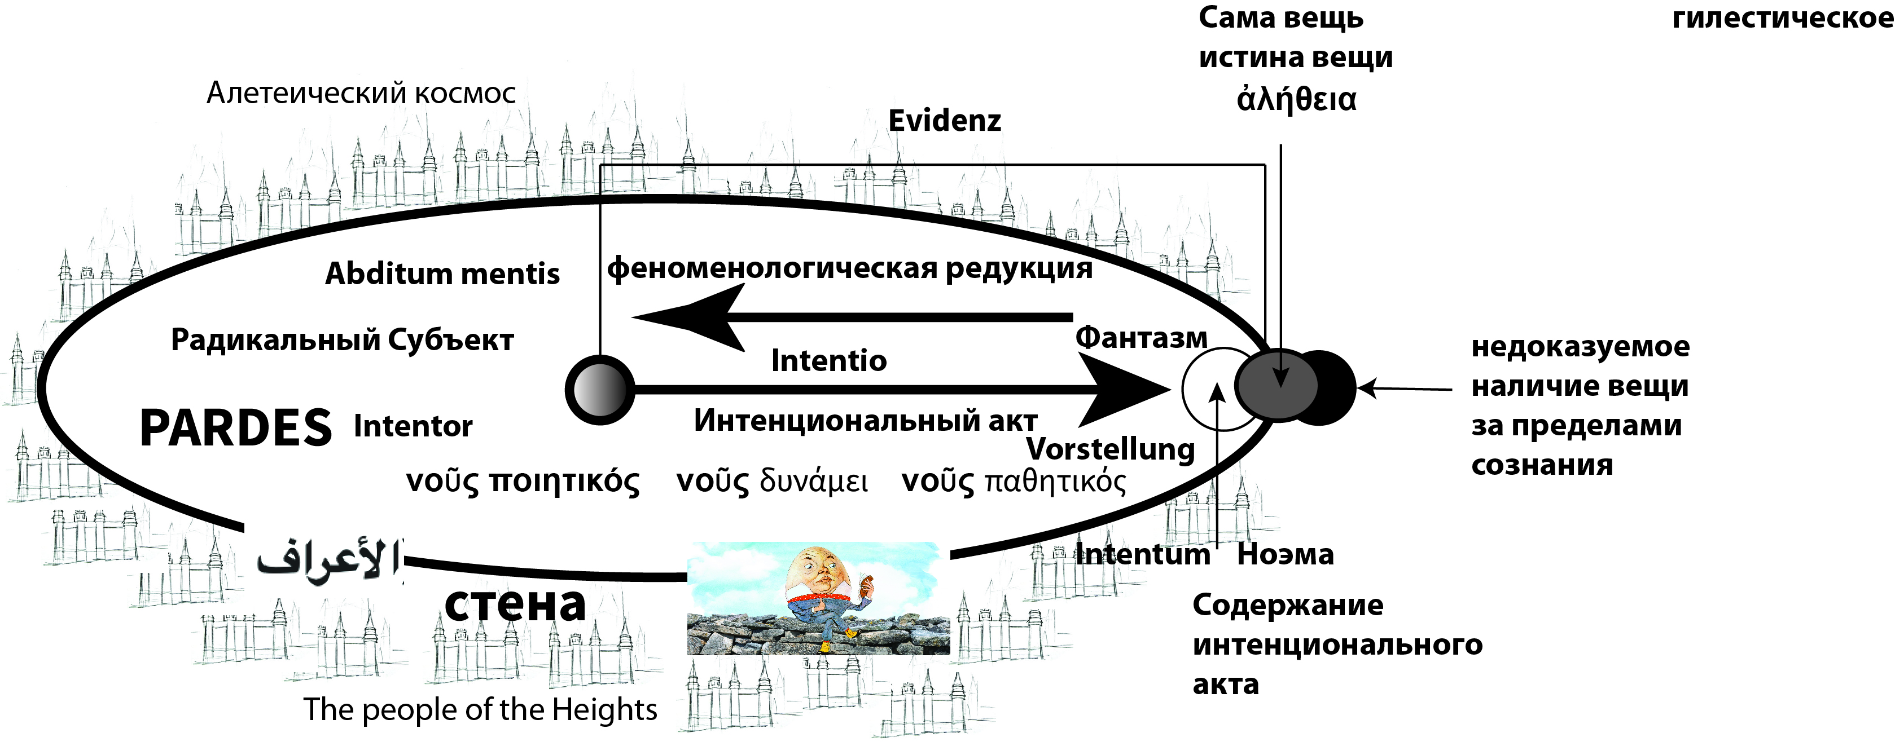
Космос как стена

Slide 4
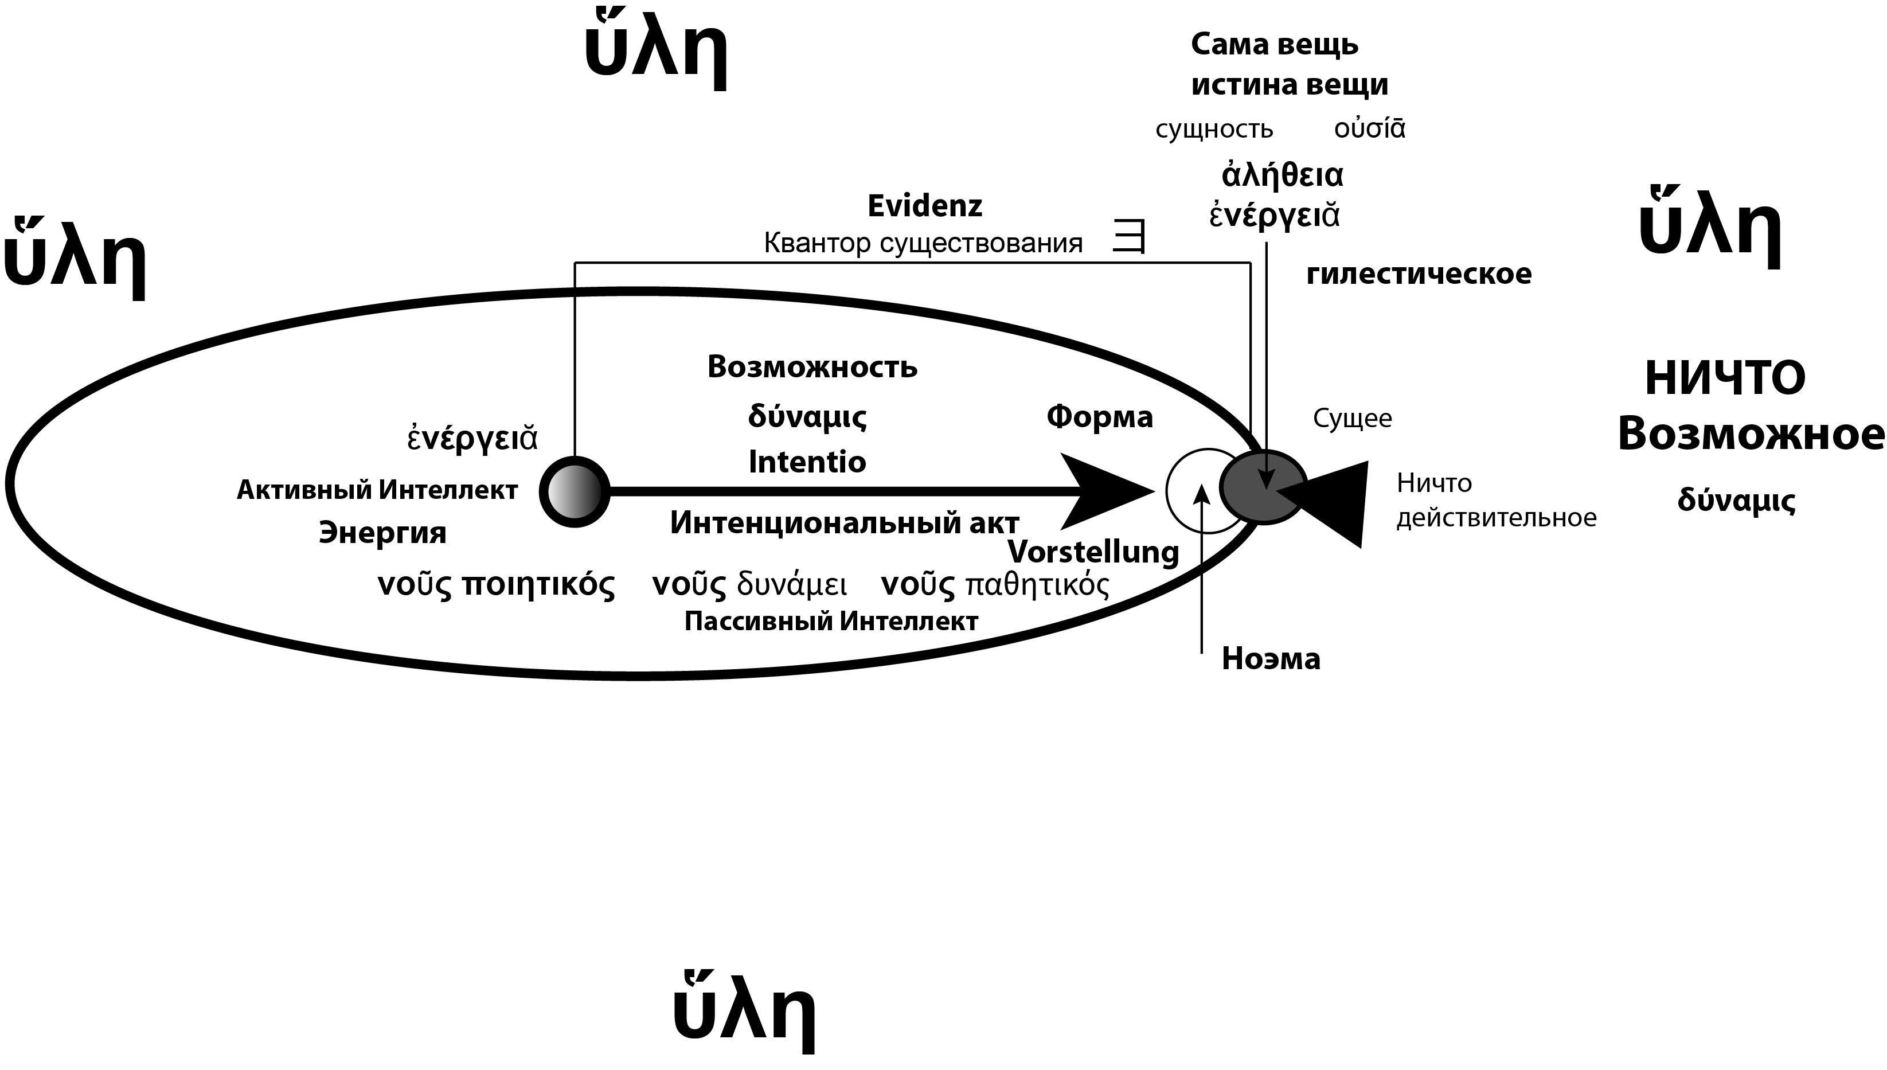
НИЧТО: действительное и ВОЗМОЖНОЕ

Slide 5
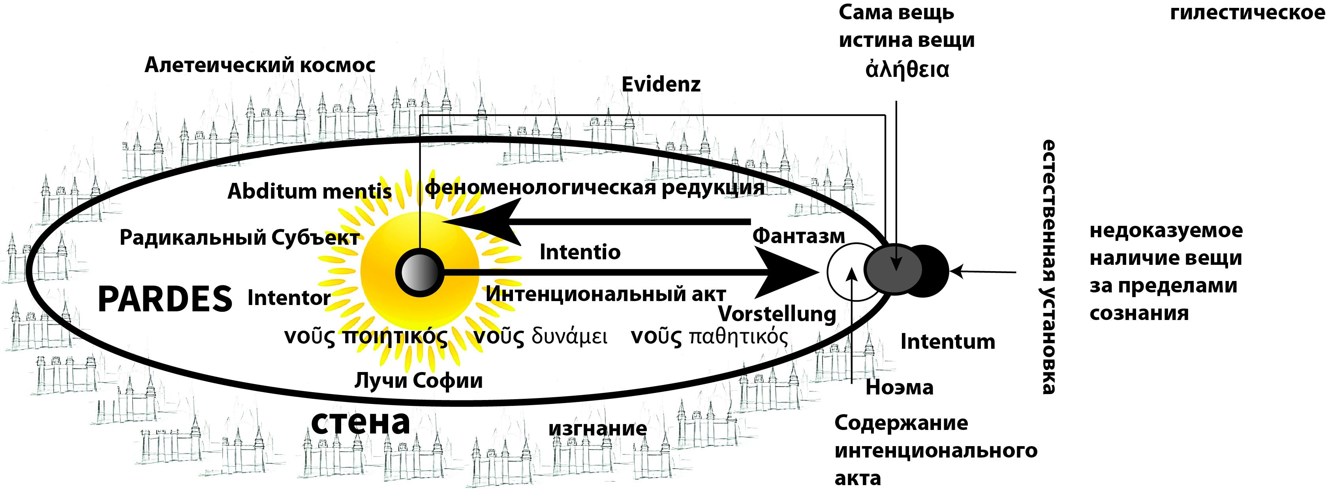
СОФИЯ и АКТИВНЫЙ ИНТЕЛЛЕКТ

Slide 6
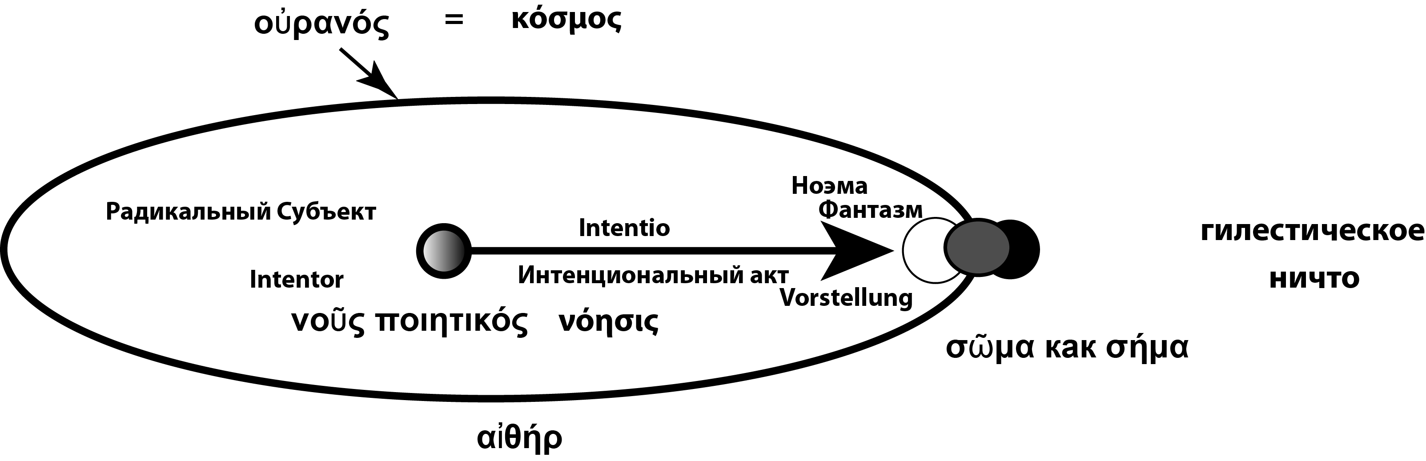
СТРУКТУРЫ СОЗНАНИЯ

Slide 7
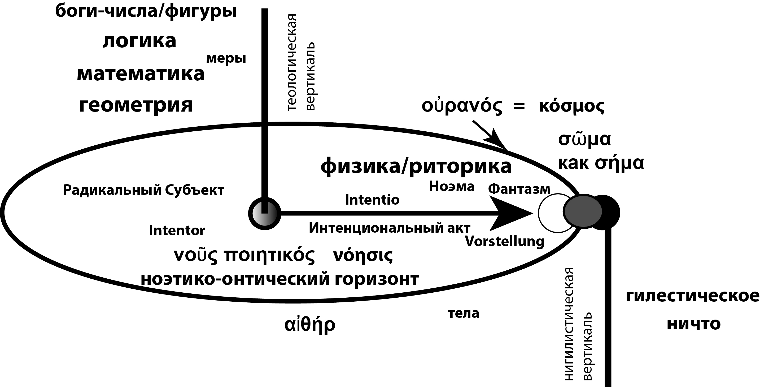
ВЕРТИКАЛЬ БОГОСЛОВИя

Slide 8
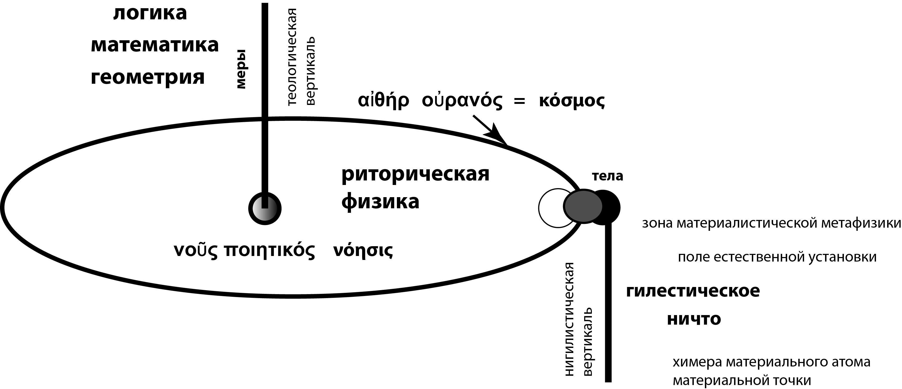
ТЕРРИТОРИЯ РИТОРИЧЕСКОЙ ФИЗИКИ

Slide 9
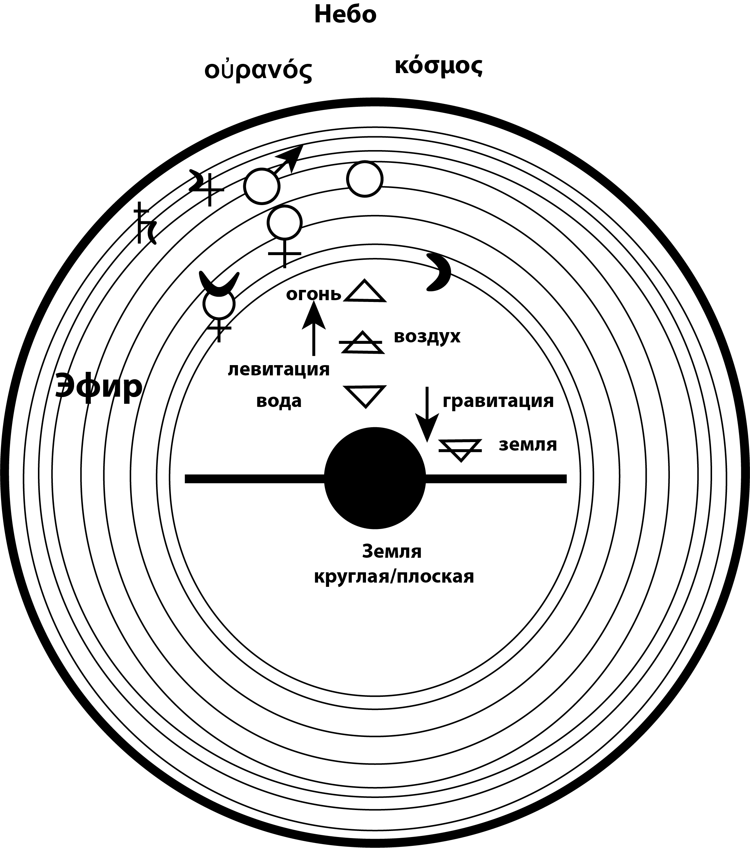
СТРУКТУРА КОСМОСА

Slide 10
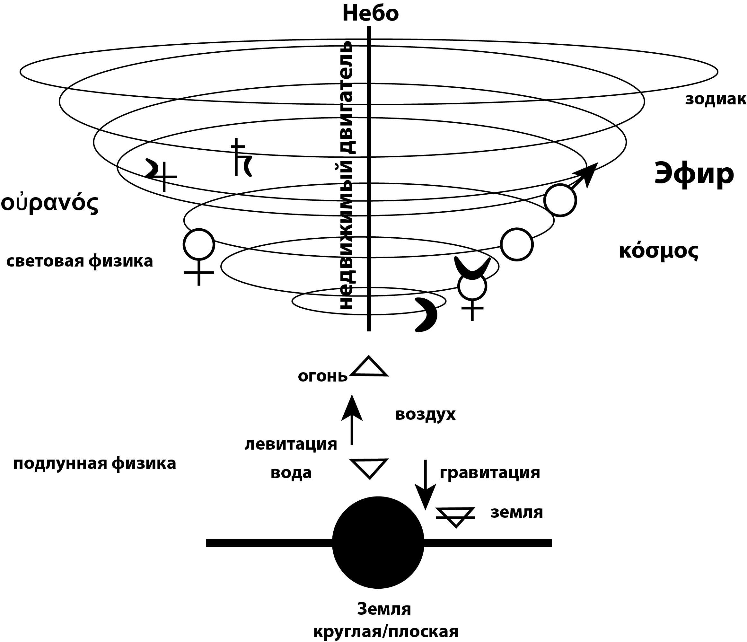
НЕБЕСА И ЭЛЕМЕНТЫ

Slide 11
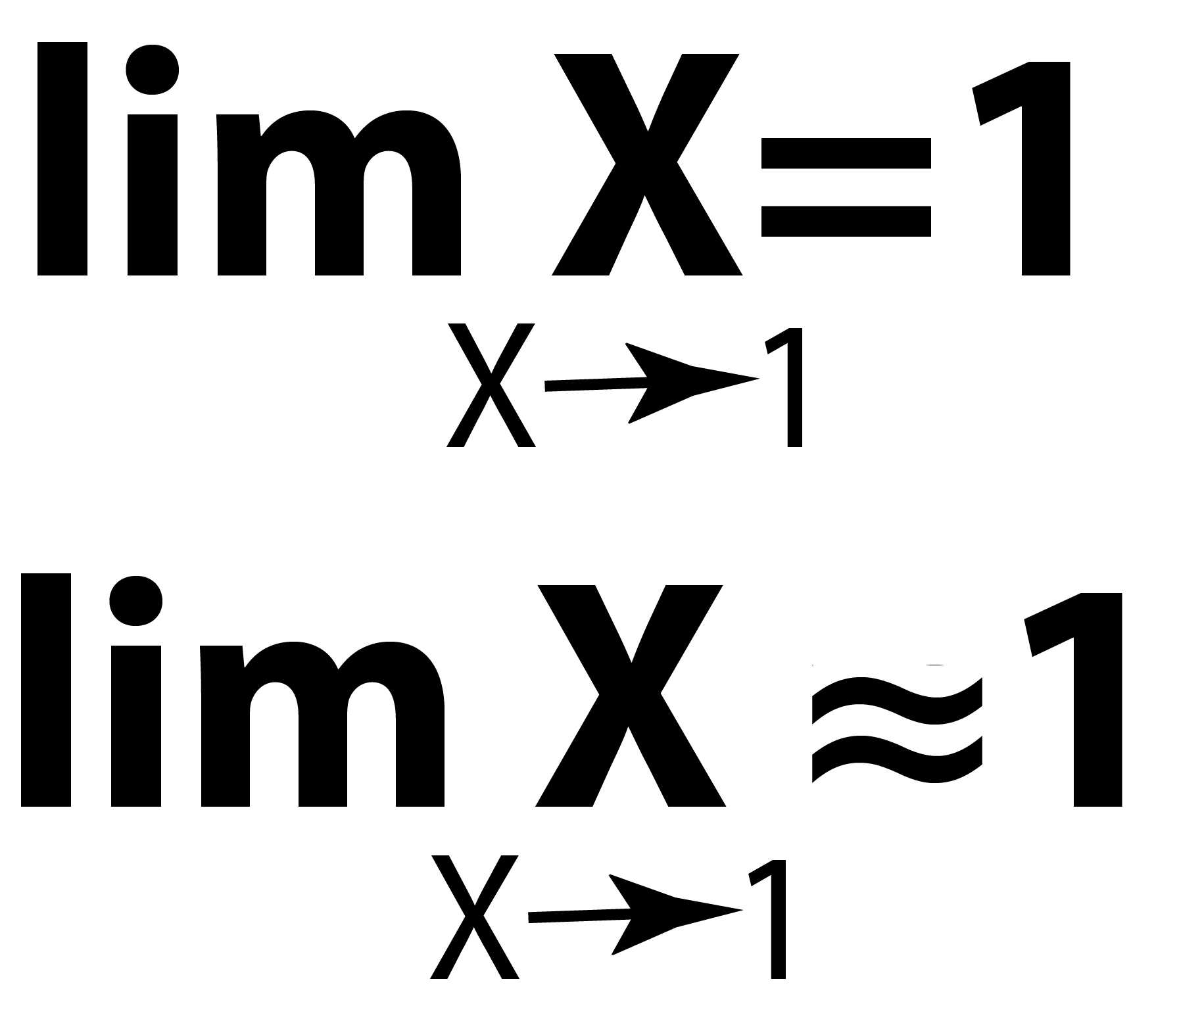
ПРОБЛЕМА ПРЕДЕЛА

Slide 12
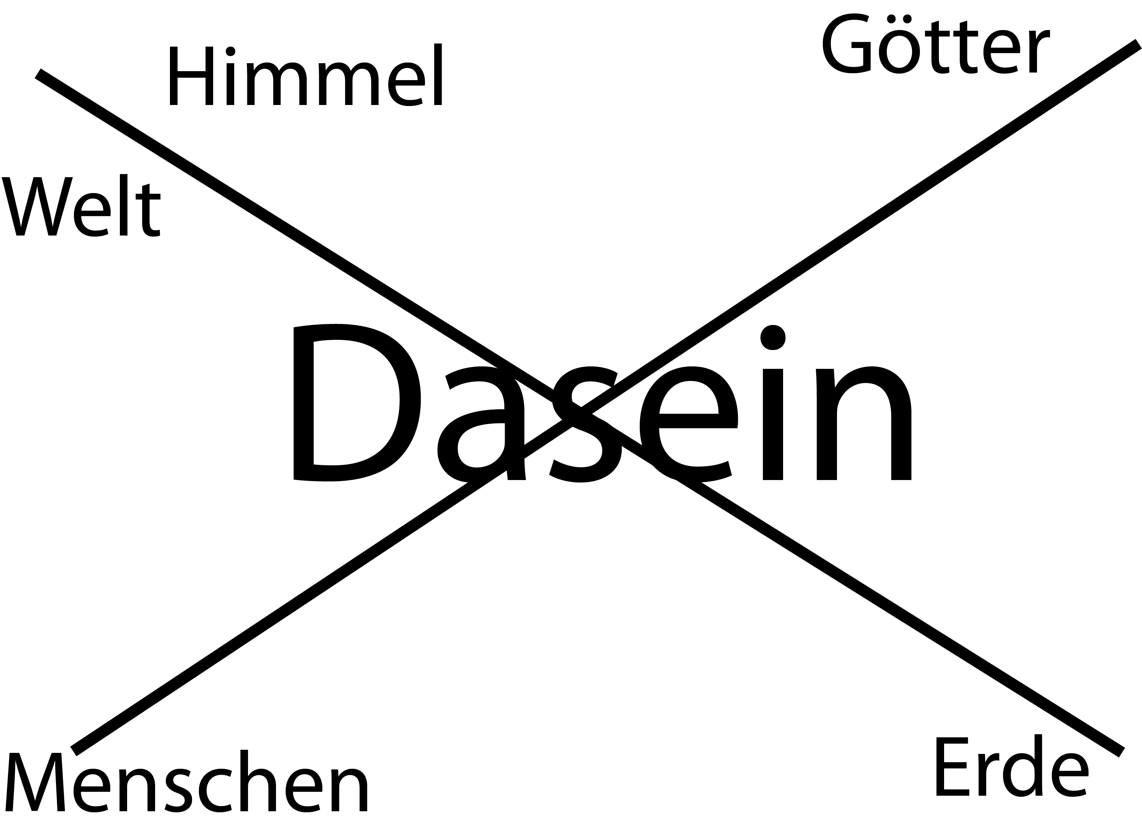
ДАЗАЙН И GEVIERT

Slide 13
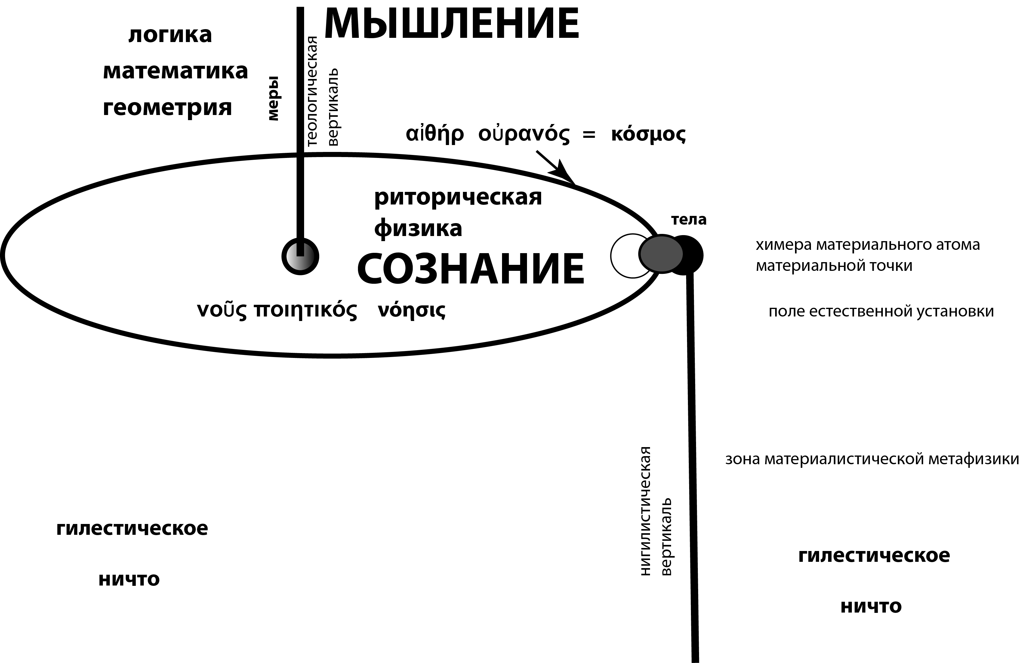
МЫШЛЕНИЕ И СОЗНАНИЕ: РАЗГРАНИЧЕНИЕ РЕГИОНОВ

Slide 14
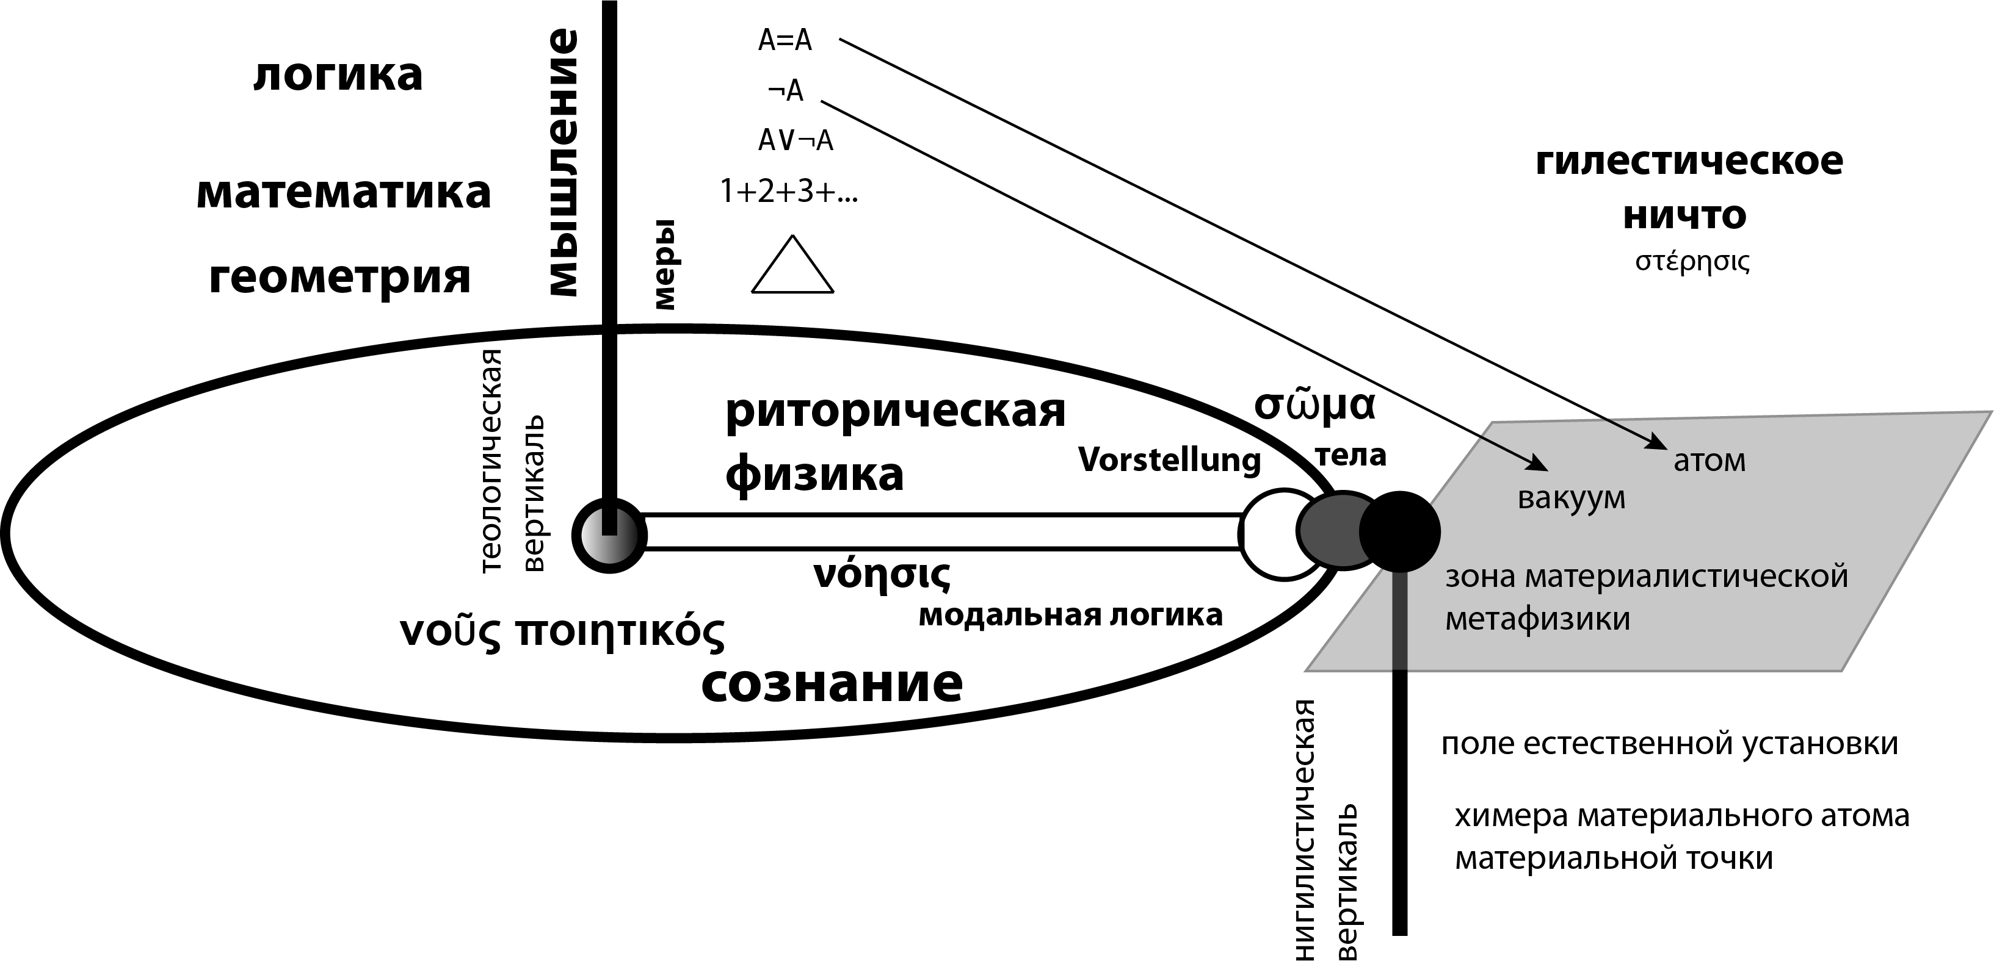
НЕПРАВОМОЧНАЯ ПРОЕКЦИЯ

Slide 15
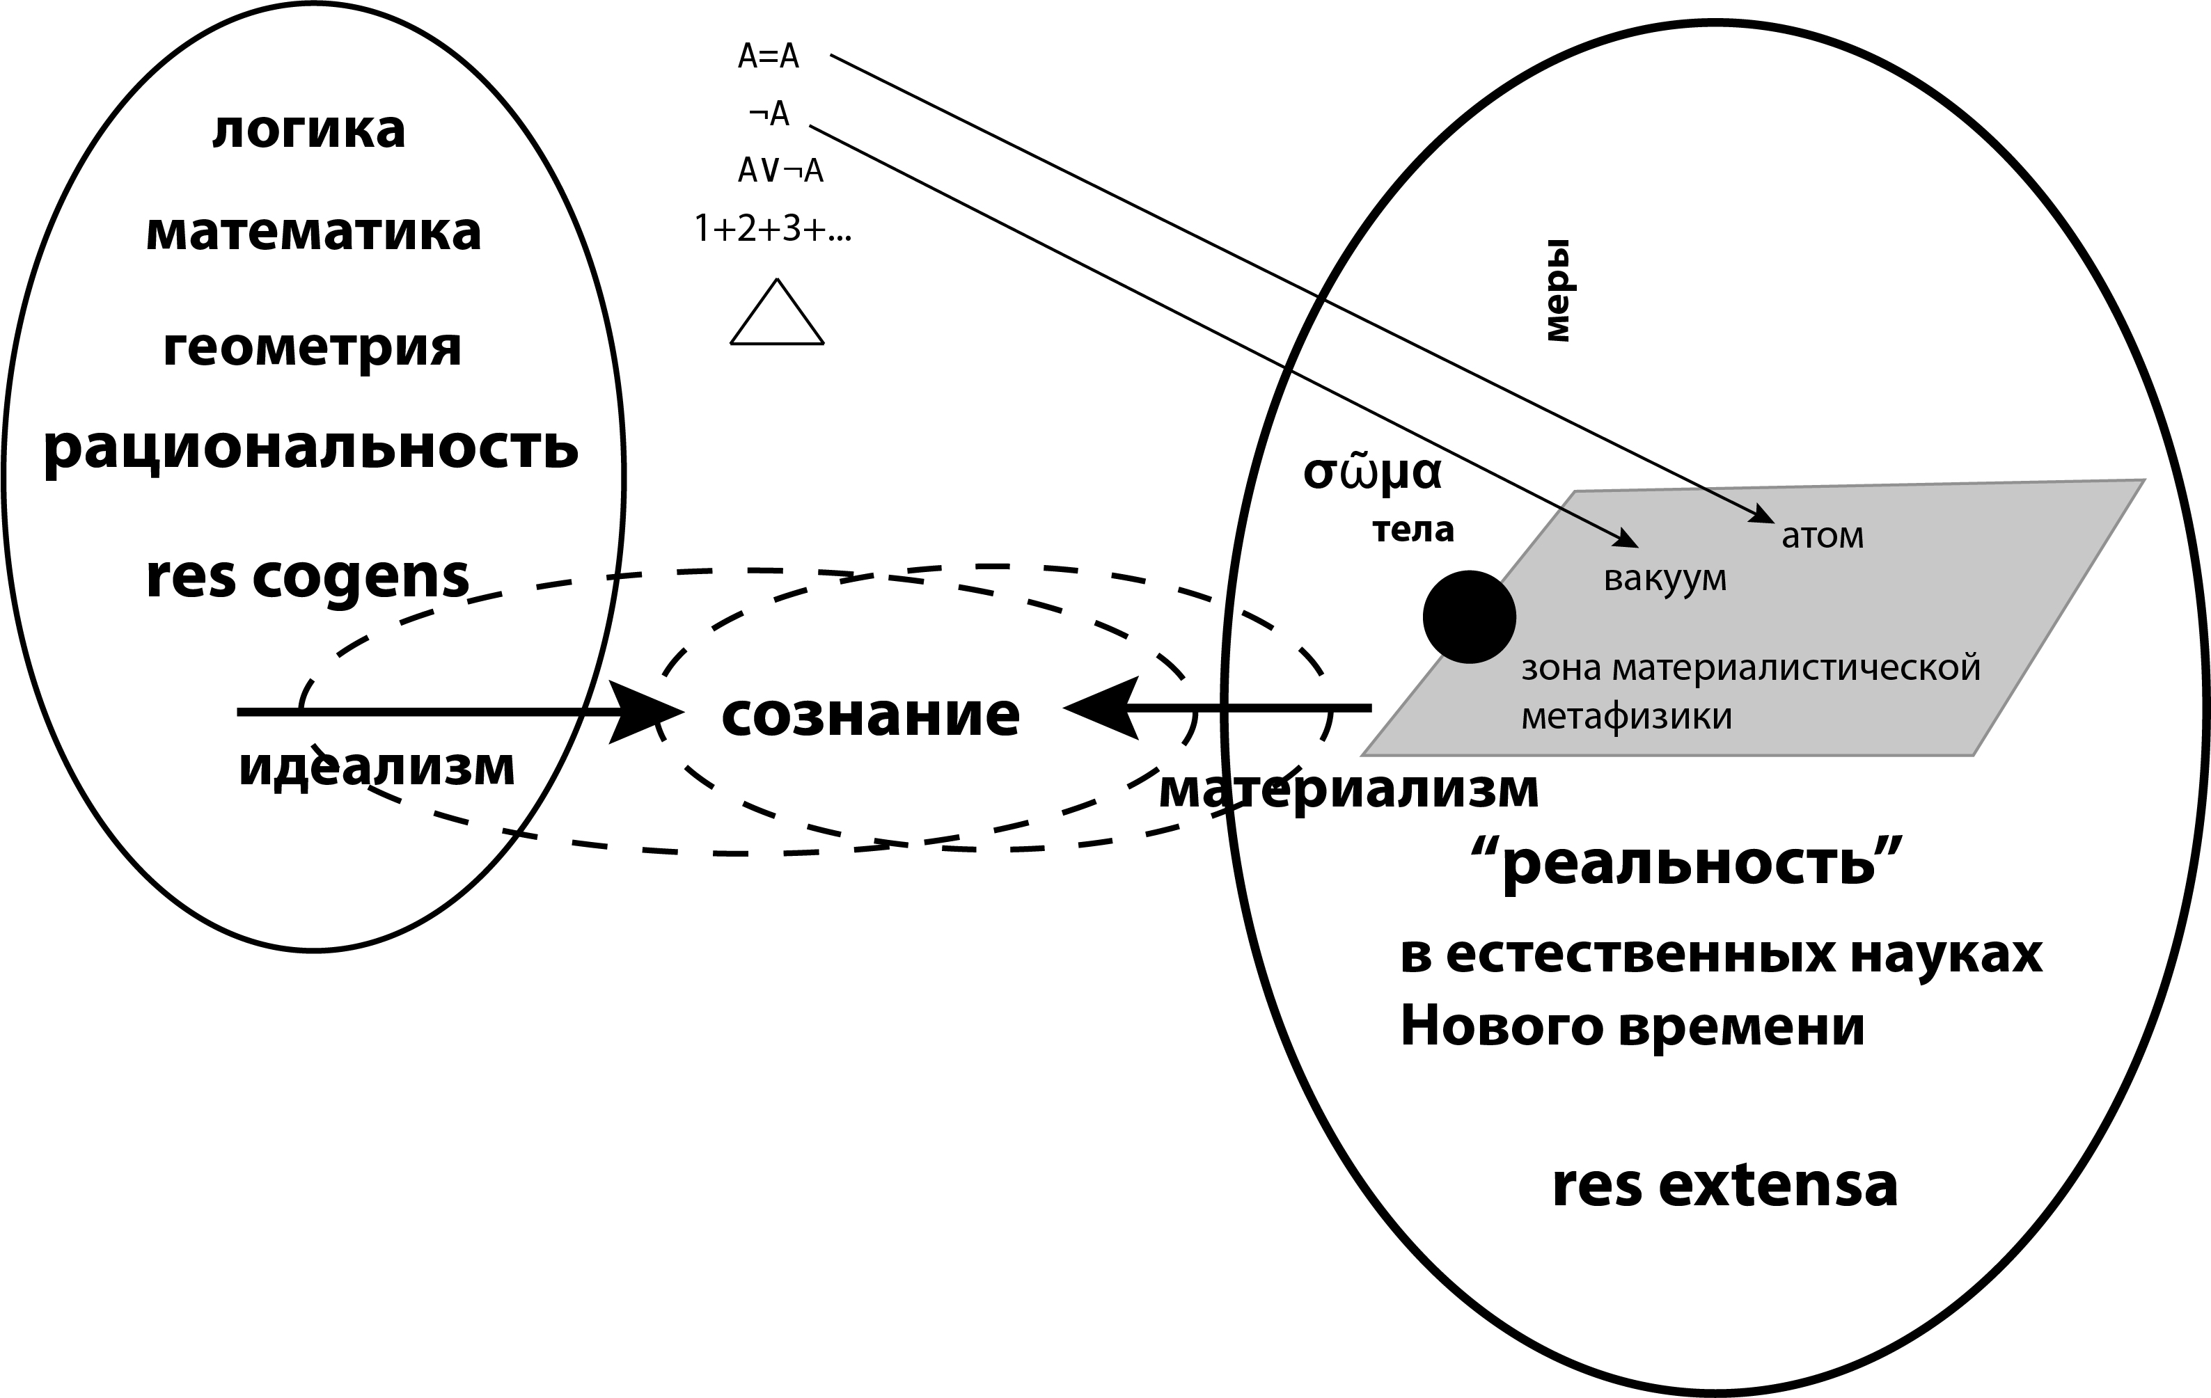
ТРИ ОНТОЛОГИИ

Slide 16
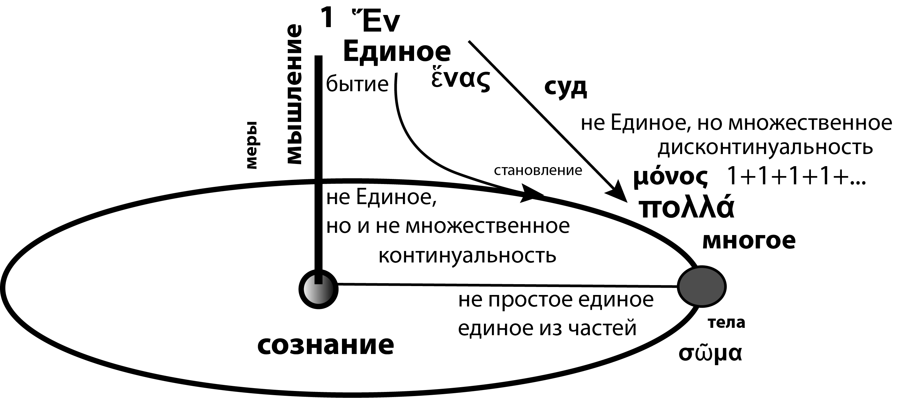
ТРЕТЬЯ ОНТОЛОГИЯ СОЗНАНИЯ:
РИТОРИЧЕСКОЕ

